Slide 1
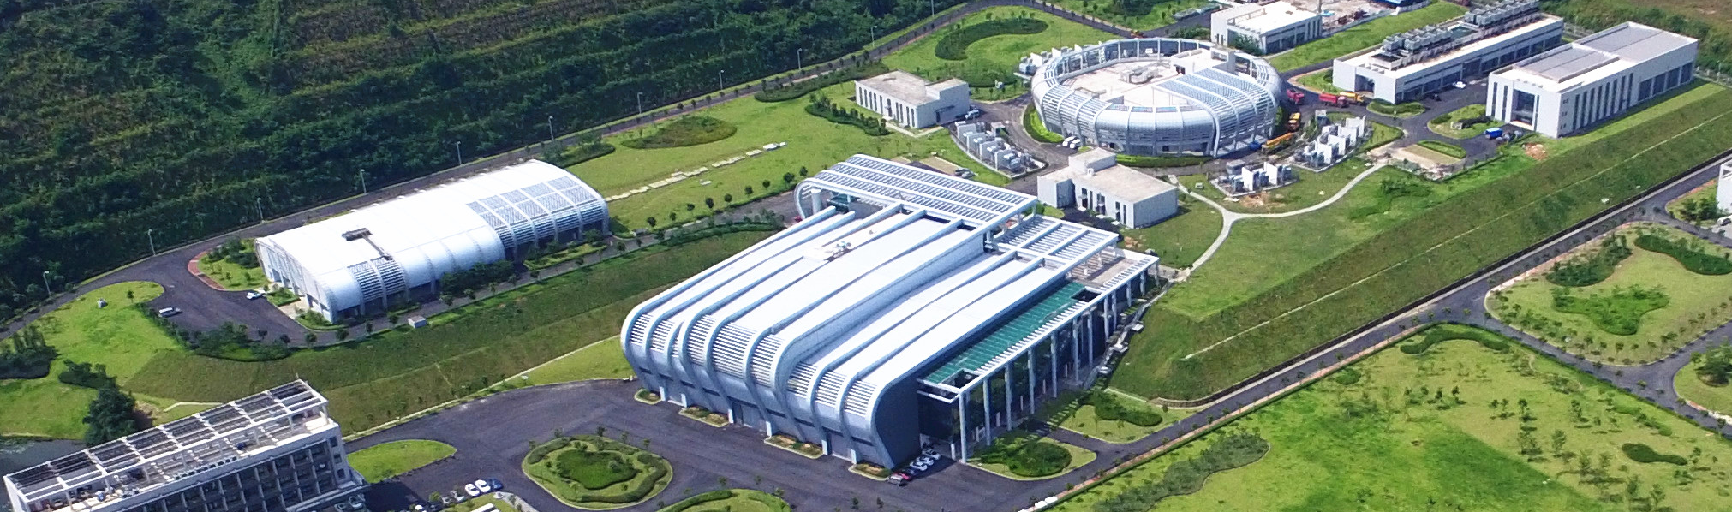

CSNS-II快循环同步加速器束流位置测量系统设计及实现
汇报人：张誉耀 导师：朱鹏
2025年7月15日

Slide 2
报告内容
BPM相关算法
AD9268调试
Notes:
这是我的报告内容，分为以下六点

Slide 3
BPM相关算法
BPM信号处理：
指数加权移动平均(EWMA)：
分类
-
+
参数可调数字滤波器
自适应滤波：
自适应滤波算法
自适应滤波算法：①最小均方误差算法(LMS)
②归一化最小均方算法(NLMS)
③递归最小二乘算法(RLS)
Notes:
这是我的报告内容，分为以下六点

Slide 4
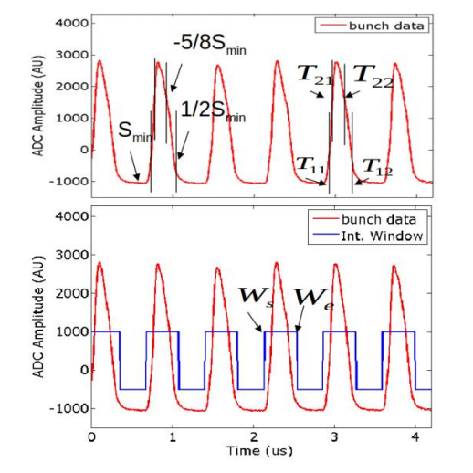
BPM相关算法
逐束团信号检测算法
Bunch by bunch(bbb)检测算法
①在两个相邻束团之间找到最小值
②计算两个阈值对应的时间戳：
③开始
结束
2. T Bunch by bunch检测算法
使用外部RF信号T0，T0与束流信号同步
Notes:
首先介绍一下研究背景，快速机器保护系统是加速器高效运行的重要保障之一，对于散裂二期工程，如图所示新增的超导直线节，快速机器保护系统将延续目前的架构方案，但需要解决诸如新增站点，硬件的升级和保护机制优化等问题。

Slide 5
BPM相关算法
束流位置计算算法：
1.积分算法：
无基线漂移或基线恢复
CSNS RCS环：在触发窗口内积分求出和值、差值，使用差比和法
2.RSS算法:
不需要恢复基线偏移，但是任一极板上不受控制的偏置或漂移都会导致位置偏差

Slide 6
BPM相关算法
束流位置计算算法：
3.STD算法：
只考虑了差信号的误差，无法处理和信号误差
4.总体最小二乘法（RSS）算法:
TLS算法拟合准则是使各个已知测量点与拟合直线的正交距离平方和最小

Slide 7
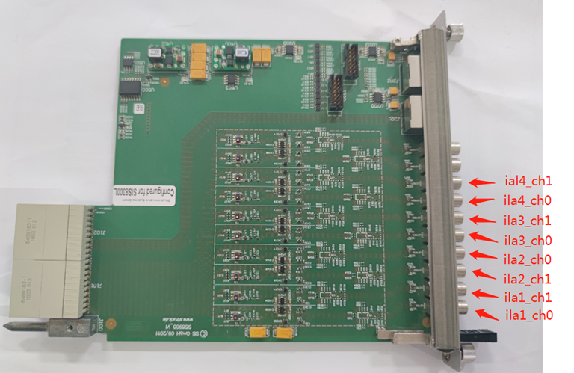
AD9268调试
数字部分主要包括单片机（决定ADC采样率）、PS（ARM）、PL（FPGA）
测试方案：射频源输出的正弦波信号通过功分器分成两路信号，输入同一个ILA的两个通道，在ILA中观察波形，并将数据保存送人MATLAB进行频谱和指标分析

Slide 8
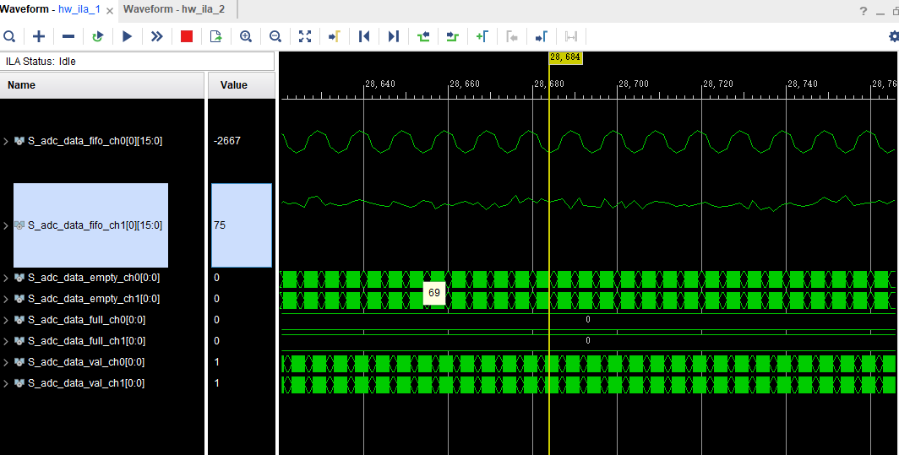
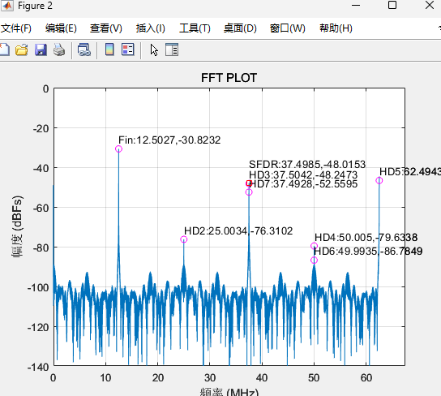
AD9268调试
输入：20MHz,-10dBm
问题：每一个ILA只有一个通道可以采到信号，且采到的信号点数及频谱不正确
可能原因：1.单片机程序不正确；2.传输线接口有问题

Slide 9
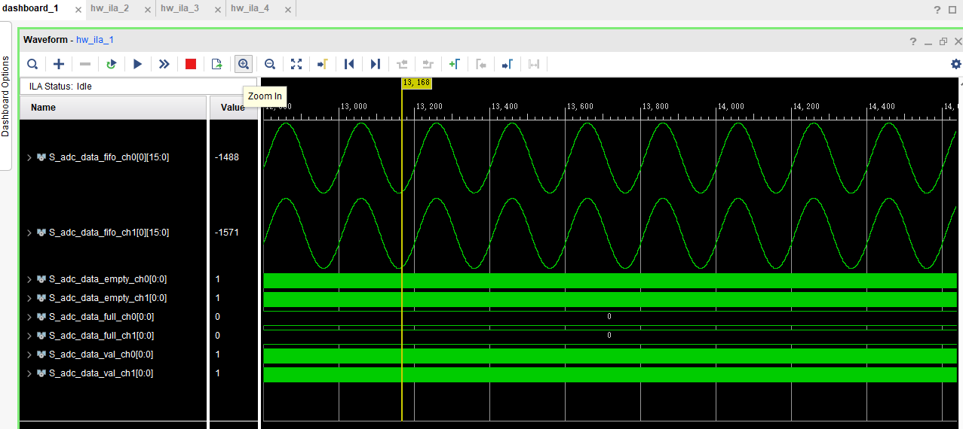
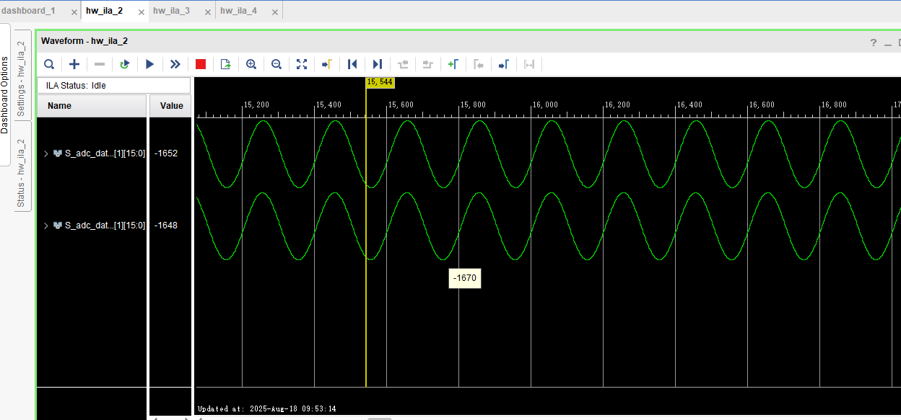
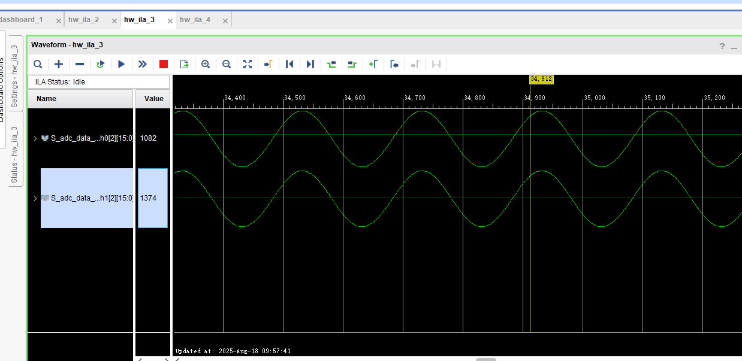
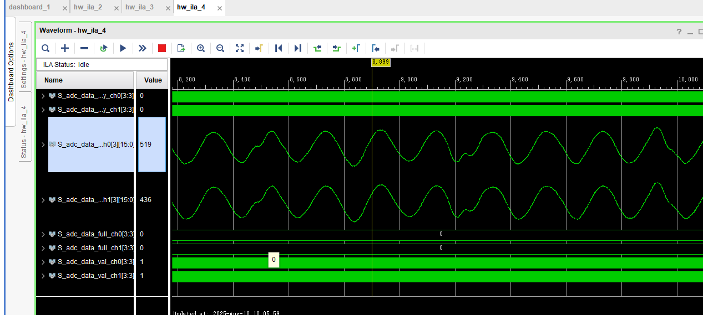
AD9268调试
输入：1MHz,-10dBm
问题：采样点数及对应计算出的采样率仍然不正确

Slide 10
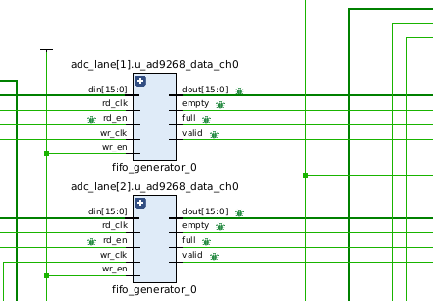
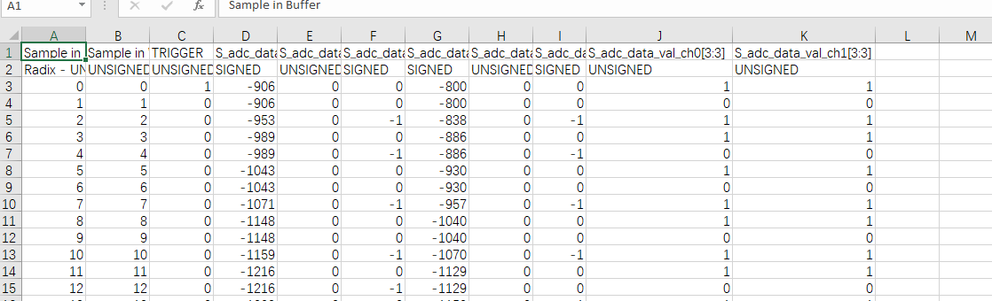
AD9268调试
问题：PL端中FIFO有一个输出信号valid，代表读出的信号是否有效。ILA显示及导出数据中包括了这些无效数据，导致最后频谱分析出错。
产生原因：ADC为125MHz，而FIFO读出及ILA时钟为200MHz，导致显示波形出现了无效数据。

Slide 11
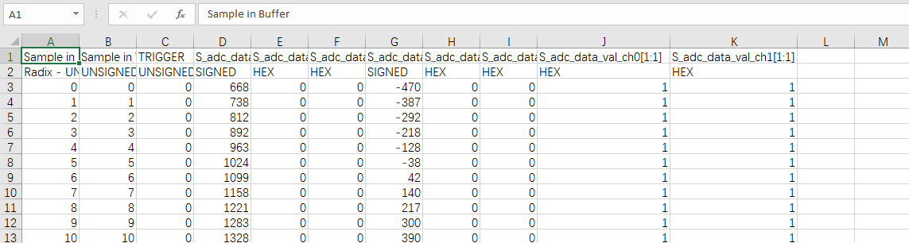
AD9268调试
修改FIFO读出及ILA时钟为125MHz，ILA显示的波形及导出数据中没有无效数据，频谱分析也符合预期。

Slide 12
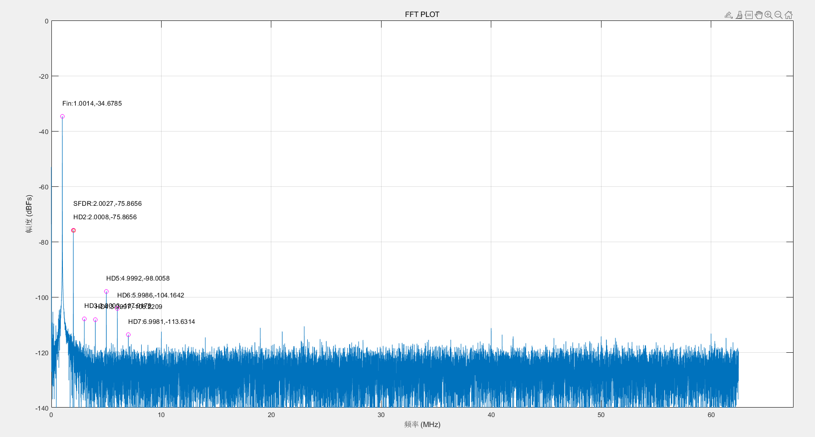
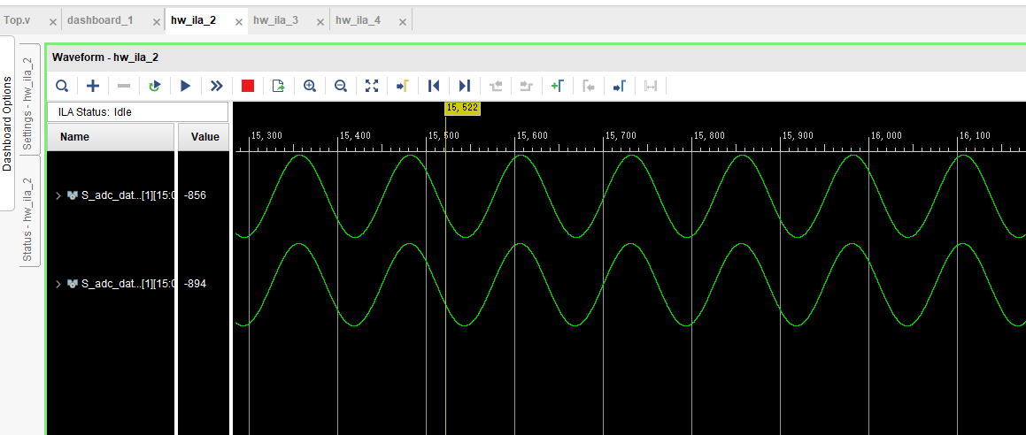
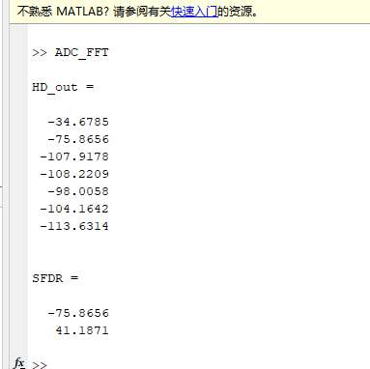
AD9268调试
修改FIFO读出及ILA时钟为125MHz，ILA显示的波形及导出数据中没有无效数据，频谱分析也符合预期。

Slide 13
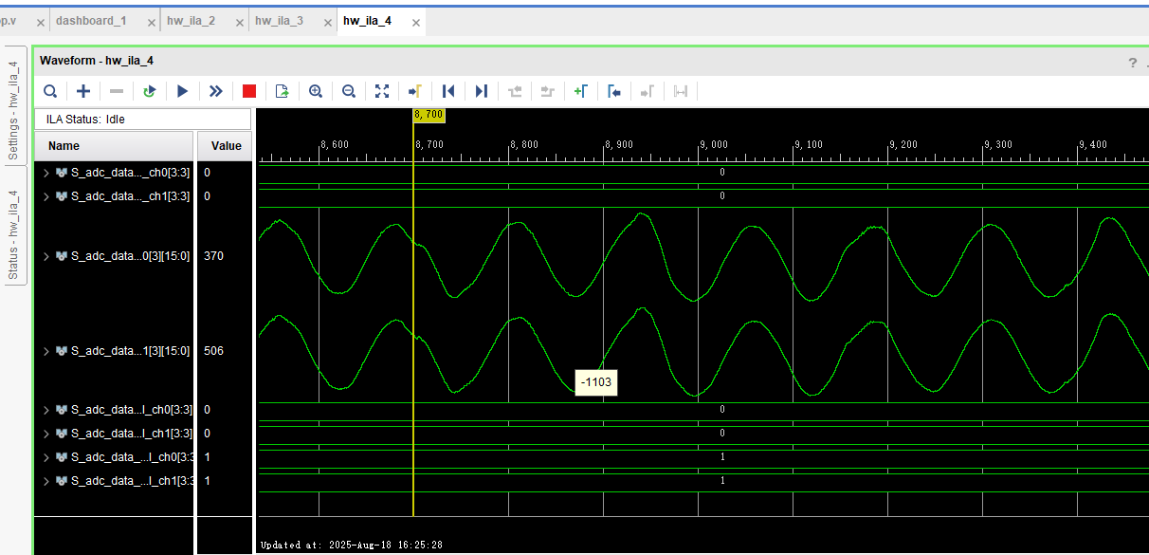
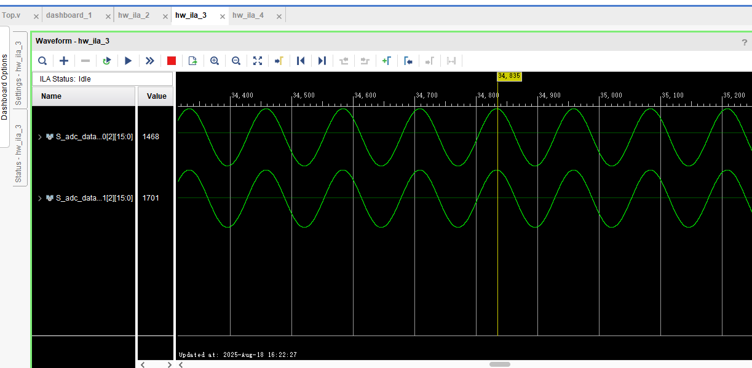
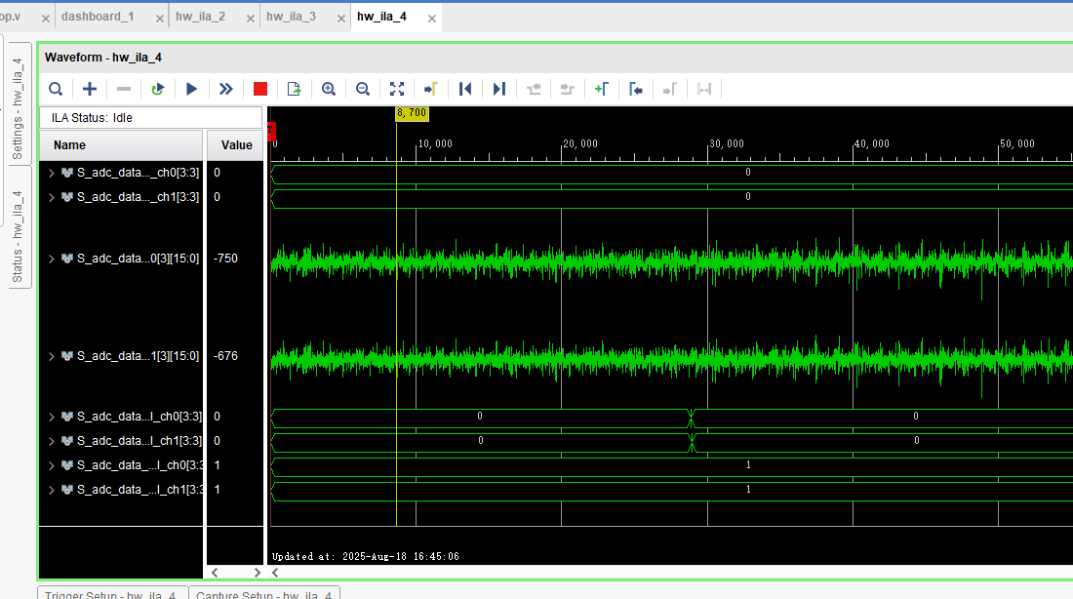
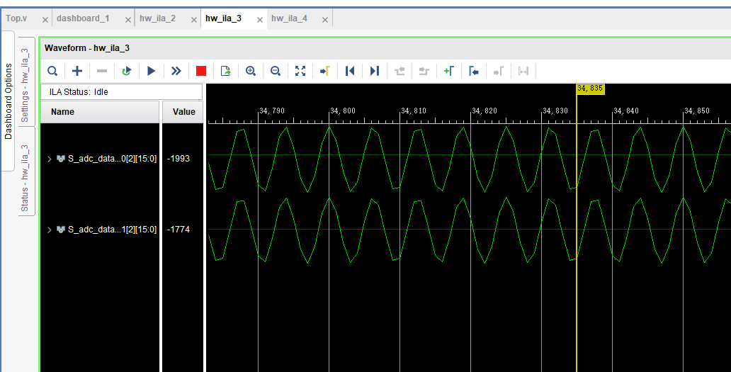
AD9268调试
新的问题：ILA4的两个通道在输入1MHz频率信号时SNR为17.1dB，有效位数为3.9，输入20MHz频率信号时则采不到信号，其他通道采到的信号质量也都明显下降。
ILA4
ILA3
1MHz
20MHz

Slide 14
谢 谢 ！
请各位老师批评与指正 ！

